Slide 1
Stopové prvky železo, zinek, měď
Ellen Dostálová

Slide 2
Nutrienty
Základní živiny- makronutrienty
Sacharidy
Lipidy
Mikronutrienty
Vitaminy
Proteiny
Minerální látky
Stopové prvky

Slide 3

Stopové prvky
Potřebný příjem je menší než 50 mg denně
(obsah ve tkáni nepřesahuje 50 ppm)
Jsou esenciální = tělo si je neumí samo vytvořit, je nutný příjem stravou
Jejich nedostatek či nadbytek způsobuje zdravotní potíže
Fe, Zn, Se, Cu, I, Co, Cr, Mo, F, Mn, Ni, As, Sn, Si, V

Slide 4
ŽELEZO

Slide 5
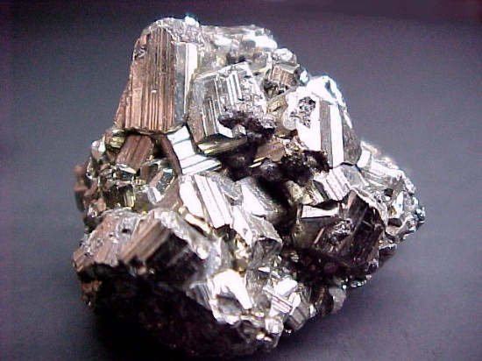
ŽELEZO
4. nejčastější prvek v zemské kůře
Cca 2-4 g Fe obsaženo v lidském těle
  Nejhojněji zastoupený stopový prvek
60 % vázáno na hemoglobin
4 % v myoglobinu (ve svalech)
5-15 % vázáno na enzymy (např. cytochromy)
Zbytek (cca 25 %) vázáno v neaktivní formě na feritin a hemosiderin (zásobní formy železa) v játrech, slezině a kostní dřeni
Malé množství Fe vázané na transportní protein transferin

Slide 6
Železo v lidském organismu
Hlavní funkce – účast na transportu kyslíku v organismu a elektronů v dýchacím řetězci
Forma | Funkce | Protein | Množství v g
Aktivní železo | Transport kyslíku | Hemoglobin | 2,5-3,0
 |  | Myoglobin | 0,3
 | Přenos elektronů | Cytochromy, cytochromoxidáza | 0,2
 | Rozklad peroxidu vodíku | Kataláza, peroxidáza
Zásobní železo |  | Feritin, hemosiderin | 0,8-1,0
Transportní železo |  | Transferin | 0,003

Slide 7

Železo v lidském organismu – metabolismus Fe
Fe³⁺ přijaté potravou se redukuje na Fe²⁺ pomocí HCl v žaludku
(také vitamin C, kyselina citronová a mléčná)
Absorpce Fe²⁺ aktivním transportem v tenkém střevě (duodenum a horní část jejuna)
Po absorpci železo opět oxidováno na Fe³⁺ účinkem ceruloplasminu
(= ferooxidáza) a vestavěno do transferinu
Na buňkách receptor pro transferin (čím víc je potřeba Fe,
tím víc receptorů) a znovu redukované Fe²⁺ prostupuje membránou
do buněk cílových tkání, kde se zabuduje do hemu nebo uloží
do zásoby ve formě feritinu

Slide 8
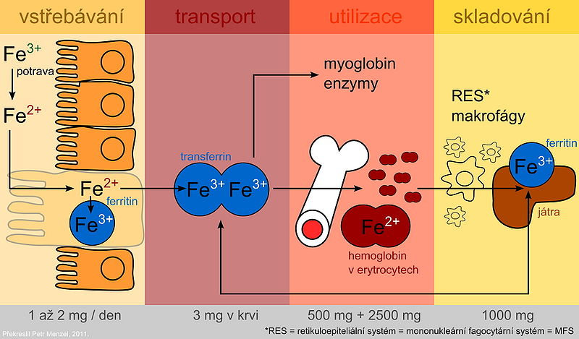

Slide 9
Prostup Fe přes buňky střevní sliznice je řízen feroportinem, na nějž se může navázat hepcidin (hormon syntetizovaný v játrech) => zablokuje vstřebání Fe do krve
Mutace genu pro hepcidin vedou k onemocnění hemochromatóza (typ 2B)
  Dědičné onemocnění, více typů i mechanismů
  Nedostatečná tvorba hepcidinu => nadměrné vstřebávání Fe
  Fe se hromadí v orgánech (játra, pankreas, gonády, klouby, srdce…), bronzové zbarvení kůže

Slide 10
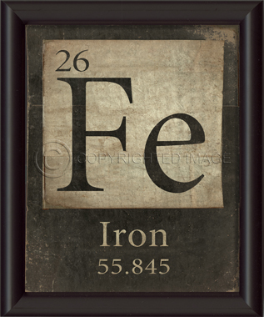
Vylučování (ztráty) Fe asi 1 mg/den:
  Ztráty krve GIT (gastrointestinálním traktem) – 0,35 mg
  Olupování buněk sliznice GIT – 0,1 mg
  Žlučí – 0,2 mg
  Močí – 0,08 mg
  Kůží – 0,2 mg
  Žena při menstruaci navíc ztrácí průměrně 15 mg za měsíc (asi 20 % žen ztrácí víc)

Slide 11
Doporučení a zdroje železa v potravinách
Doporučený denní příjem Fe:
Ženy obecně, těhotné a kojící mají vyšší potřebu Fe
Věk | muži | ženy
0 až 3 měsíce | 0,5 mg/den
4 měsíce až 6 let | 8 mg/den
7 až 9 let | 10 mg/den
10 až 18 let | 12 mg/den | 15 mg/den
19 až 50 let | 10 mg/den | 15 mg/den
51 až … | 10 mg/den
Těhotné |  | 30 mg/den
Kojící |  | 20 mg/den

Slide 12
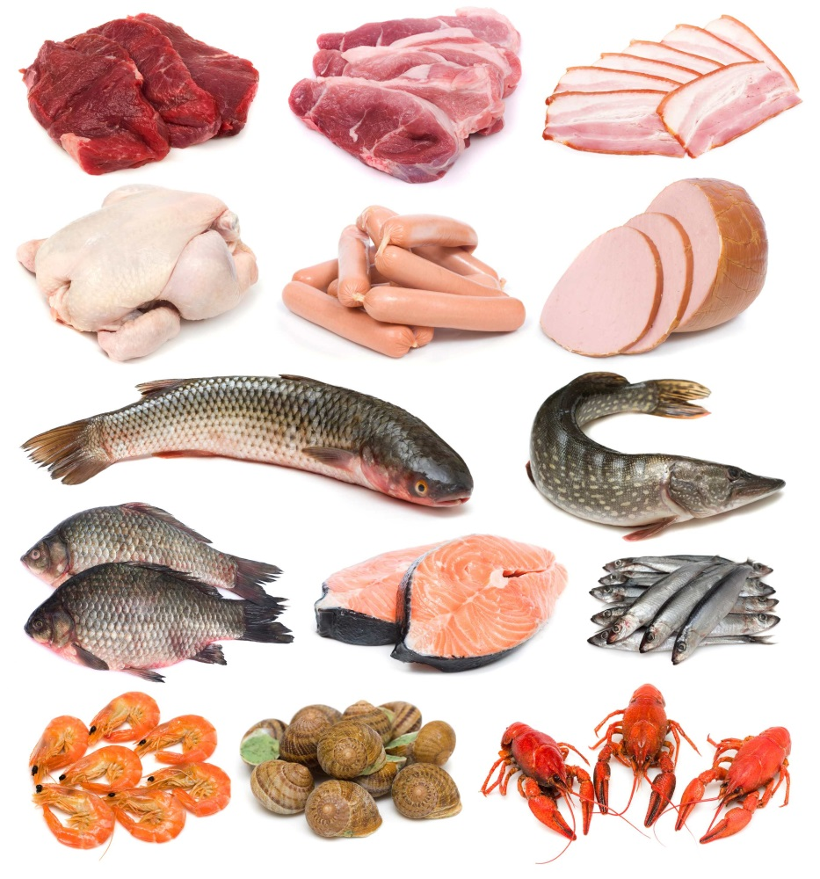
Hemové železo
Zdroje hem železa | mg železa ve 100 g syrového masa
Vepřová játra | 15,3
Kuřecí játra | 8,99
Hovězí játra | 4,90
Králičí maso (stehno) | 1,57
Hovězí maso (zadní) | 1,54
Párky drůbeží | 1,5
Krůtí maso (prsa) | 1,20
Tuňák | 1,02
Vepřové maso (kýta) | 0,77
Kuřecí maso (prsa) | 0,74 (3,0)
Losos (umělý chov) | 0,34
V potravinách živočišného původu
Lépe se vstřebává

Slide 13
Nehemové železo
Zdroje non-hem železa | mg železa ve 100 g v syrovém stavu
Majoránka sušená | 374,2
Pšeničné otruby | 19
Slunečnicová semena | 12,3
Čočka velkozrnná | 7,54
Kešu | 6,68
Tofu | 5,36
Fazole hnědé | 5,02
Lískový ořech | 4,70
Vaječný žloutek | 4,7
Mandle | 3,72
Špenát | 3,3
Sušené meruňky | 2,66
Mléčná čokoláda | 2,4
Mouka žitná | 2,3
Mrkev, brokolice, ředkev… | 1,1
Z rostlinných zdrojů
Biologická využitelnost horší
S ohledem na množství a frekvenci
konzumace jsou hlavními zdroji
chléb, maso, uzeniny a zelenina

Slide 14
Vstřebávání železa
Biologická využitelnost Fe může až desetinásobně kolísat dle složení stravy
Biologická využitelnost hemového Fe (živočišné zdroje) je asi 20 %
Nehemové železo z potravin rostlinného původu se vstřebá max. 5 %
Při nedostatku Fe v těle se může absorpce 2-3x zvýšit
Využitelnost Fe z mateřského mléka je asi 50 %
Z příjmu 15 mg Fe/den by se mělo vstřebat 1,5-2,2 mg Fe => pokrytí denních ztrát (údaje Světové zdravotnické organizace - WHO)

Slide 15
Faktory zvyšující absorpci železa
Bílkoviny z masa
Kyselina askorbová (vitamin C)
Kyselina citrónová a další organické kyseliny – např. v ovoci
Kyselina mléčná
Aminokyseliny – glutamová, asparagová
Napomáhají přeměně Fe³⁺ na Fe²⁺

Slide 16
Faktory snižující absorpci železa
Polyfenoly, kyselina šťavelová (špenát, čaj…), fytáty (obiloviny) – tvoří se železem nerozpustné sloučeniny
Pšeničné otruby
Vápník a fosfor, mangan, měď a zinek – soutěží i společný transport ve střevě
Mléčné a sójové výrobky
Černý čaj a káva
Léky - Antacida (léky neutralizující HCl v žaludku), iontoměniče, klofibrát, salicyláty

Slide 17

Pepek námořník
https://www.youtube.com/watch?v=pcOrSWr2HLU#t=59

Slide 18
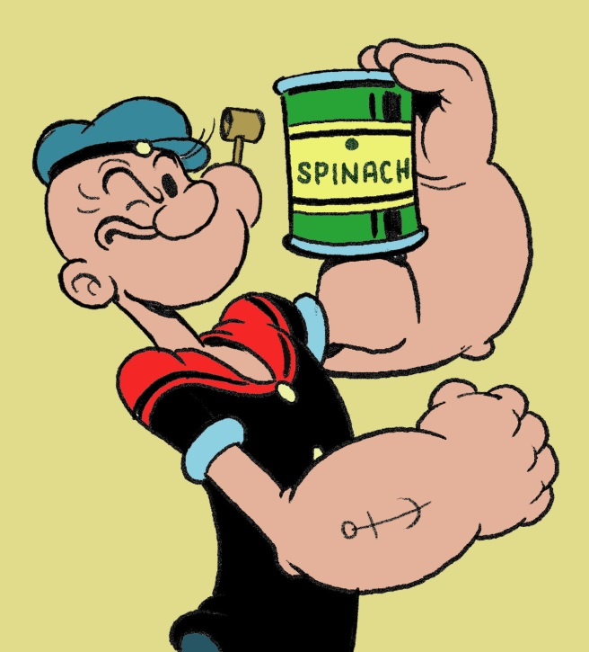
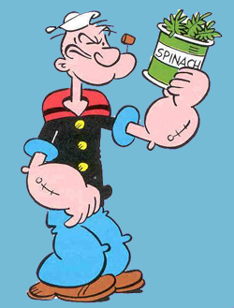
Jak je to se špenátem, Pepku?
Špenát obsahuje 3,3 mg Fe ve 100 g
Chybně opsaná desetinná čárka způsobila zdání, že špenát je velmi dobrým zdrojem Fe (33 mg ve 100 g)
Špenát obsahuje oxaláty (soli kys. šťavelové) snižující absorpci Fe

Slide 19
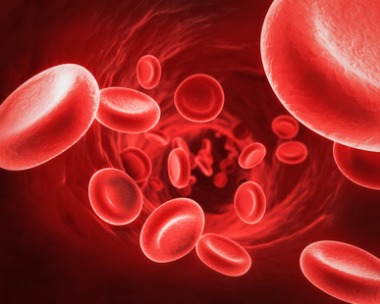
Nedostatek železa (sideropenie)
Sideropenická anémie (chudokrevnost)
Patří k nejčastějším deficitním stavům na světě
Nejčastější příčina anémie (dále nedostatek kyseliny listové, vitaminu B12)
Hypochromní = snížené množství hemoglobinu v erytrocytu
Mikrocytární = snížený střední objem erytrocytu (malá krvinka)
Příčinou je nedostatečný příjem nebo vyšší ztráty Fe (krvácení, hemoroidy, celiakie atd.)
Příznaky - zvýšená únavnost, bledost kůže a především sliznic, poruchy koncentrace, dušnost při větší či menší námaze, padání vlasů, snížené kvality nehtů

Slide 20
Rozvoj sideropenické anémie
Prelatentní stadium
  V těle klesají zásoby železa, klesá hodnota feritinu
Latentní stadium
  Zásoby vyčerpány, snižuje se koncentrace Fe v krevním séru a saturace transferinu (pod 15 %)
Manifestní stadium
  Rozvoj sideropenické anémie, snižuje se hladina hemoglobinu a dochází k útlumu krvetvorby

Slide 21

Nadbytek železa
Rozvíjí se pomalu
Hemochromatóza
Primární
Dědičné onemocnění způsobené zvýšenou resorpcí železa ze střeva
Fe se ukládá do orgánů jako např. játra, srdce, pankreas, nadledviny...
Působí zde toxicky a zvyšuje tvorbu volných radikálů
Hlavní projevy - pigmentace kůže, zvětšení jater a sleziny, diabetes melitus
Sekundární
Např. po opakovaných transfuzích, nadměrné užívání přípravků s Fe, při hemolytické anemii (rozpad erytrocytů)

Slide 22
Zdravotní a výživová tvrzení - ŽELEZO
Živina nebo látka | Zdravotní tvrzení | Podmínky a/nebo omezení použití potraviny a/nebo dodatečné prohlášení nebo varování
Železo | Železo přispívá k normálnímu energetickému metabolismu | Tvrzení lze použít pouze pro potravinu, která je alespoň zdrojem železa podle tvrzení ZDROJ (NÁZEV VITAMINU/VITAMINŮ) A/NEBO (NÁZEV MINERÁLNÍ LÁTKY/MINERÁLNÍCH LÁTEK) uvedeného v příloze nařízení (ES) č. 1924/2006
 | Železo přispívá k normálním rozpoznávacím funkcím
 | Železo přispívá k normální tvorbě červených krvinek a hemoglobinu
 | Železo přispívá k normálnímu přenosu kyslíku v těle
 | Železo přispívá k normální funkci imunitního systému
 | Železo přispívá ke snížení míry únavy a vyčerpání
 | Železo se podílí na procesu dělení buněk

Slide 23
Živina nebo látka | Zdravotní tvrzení | Podmínky a/nebo omezení použití potraviny a/nebo dodatečné prohlášení nebo varování
Železo | Železo přispívá k rozvoji poznávacích funkcí u dětí. | Tvrzení lze použít pouze pro potravinu, která je alespoň zdrojem železa podle tvrzení ZDROJ ŽELEZA uvedeného v příloze nařízení (ES) č. 1924/2006
Maso nebo ryby | Při konzumaci s jinými potravinami obsahujícími železo maso nebo ryby přispívají k lepšímu vstřebávání železa | Tvrzení smí být použito pouze u potravin, které obsahují nejméně 50 g masa nebo ryb v jedné kvantifikované porci. Aby bylo možné tvrzení použít, musí být spotřebitel informován, že příznivého účinku se dosáhne konzumací 50 g masa nebo ryb současně s potravinami obsahujícími nehemové železo.
Riboflavin (vitamin B₂) | Riboflavin přispívá k normálnímu metabolismu železa | „ZDROJ RIBOFLAVINU“
vitamin A | Vitamin A přispívá k normálnímu metabolismu železa | „ZDROJ VITAMINU A“
vitamin C | Vitamin C zvyšuje vstřebávání železa | „ZDROJ VITAMINU C“

Slide 24

ZINEK

Slide 25
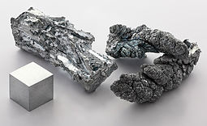
Zinek
Součástí více než 200 metaloenzymů (např. alkoholdehydrogenáza, alkalická fosfatáza, DNA-polymeráza, superoxiddismutáza)
Lidské tělo obsahuje asi 2 g Zn
  70 % v kostech, kůži a vlasech
Nejsou velké zásoby v organismu, nutný pravidelný příjem

Slide 26
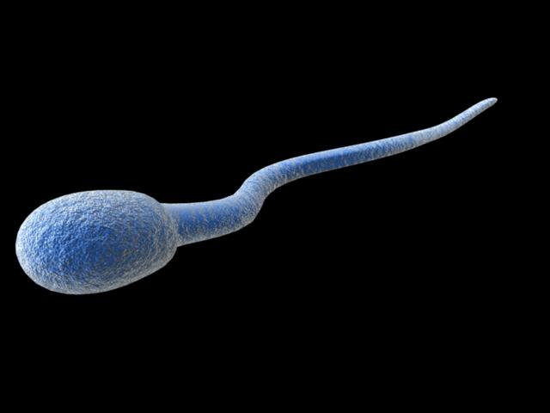
Funkce zinku v organismu
Podílí se na metabolismu proteinů, sacharidů, tuků, nukleových kyselin, hormonů a receptorů
Nezbytný pro transkripci DNA do RNA
Stabilizuje proteiny
Účast na syntéze hemu, dlouhých mastných kyselin, prostaglandinů
Účast na transportu cholesterolu a stabilitě buněčných membrán
Nezbytný pro syntézu a funkci inzulinu
Významná role v imunitním systému
Důležitý pro buněčnou proliferaci (imunita, spermatogeneze, hojení ran…)

Slide 27
Metabolismus zinku
Vstřebává se v tenkém střevě prostou difúzí nebo pomocí specifických přenašečů (histidin, cystein, prostaglandiny)
Ve střevní buňce se naváže na metalothionein (protein bohatý na cystein) a přejde do krevního řečiště
V krvi se Zn transportuje pomocí proteinů
  hlavně albumin a α-2-makroglobulin, dále volný histidin a cystin
Po vstupu do buněk se váže do různých metaloenzymů
Vylučování (ztráty) Zn především odlupováním buněk střevní sliznice, žlučí, močí a potem
  2,2 mg/den u mužů
  1,6 mg/den u žen

Slide 28
Doporučení a zdroje zinku v potravinách
Doporučený denní příjem Zn:
věk | muži | ženy
0 až 3 měsíce | 1,0 mg/den
4 až 11 měsíců | 2,0 mg/den
1 až 3 roky | 3,0 mg/den
4 až 6 let | 5,0 mg/den
7 až 9 let | 7,0 mg/den
10 až 12 let | 9,0 mg/den | 7,0 mg/den
13 až 14 let | 9,5 mg/den | 7,0 mg/den
15 až … let | 10 mg/den | 7,0 mg/den
Těhotné (od 4. měs.) |  | 10 mg/den
Kojící |  | 11 mg/den

Slide 29
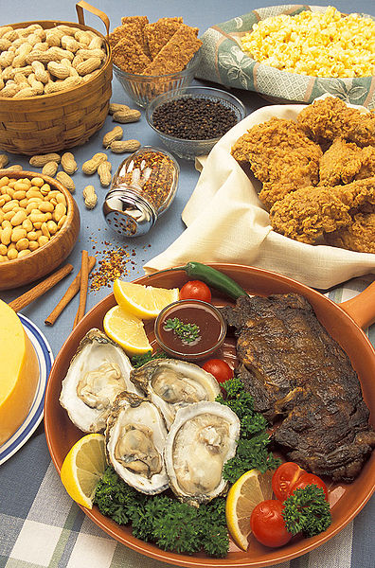
Zinek v potravinách
Běžně se vstřebá 20-40 % zinku
Hlavní zdroje: hovězí, vepřové a drůbeží maso, vejce,
mléko, sýry, dále celozrnné obiloviny, luštěniny,
kořenová zelenina
Mateřské mléko obsahuje asi 1,2 mg Zn v 1 litru
  Oproti kravskému mléku je Zn v mateřském mléku lépe využitelný
Z živočišných zdrojů je Zn obecně lépe využitelný
Absorpce Zn snižuje přítomnost fytátů, vlákniny, alkoholu atd.

Slide 30
Příklady zinku v potravinách
Zdroje zinku | mg zinku ve 100 g
Hovězí kýta pečená | 7,3
Sýr eidam 30 % t.v s. | 3,45
Čočka | 3,2
Mouka pšeničná celozrnná | 2,7
Mléko polotučné | 0,32
Mrkvový salát | 0,27
Brambory zimní | 0,25

Slide 31
Nedostatek zinku
K deficitu dochází např. u malabsorpčních syndromů, popálenin a při parenterální výživě
Objevují se poruchy chuti, dermatitida, vypadávání vlasů, průjem, neuropsychické poruchy
Zpomalení růstu, poruchy reprodukčních funkcí u mužů, zhoršené hojení ran, vyšší náchylnost k infekcím
U těhotných spontánní potraty, vrozené vady, nízká porodní hmotnost
Akrodermatitis enteropatica (Danboltova choroba) – dědičné onemocnění v důsledku snížené absorpce zinku
  Kožní projevy, chronický průjem, malabsorpce, opoždění růstu…

Slide 32
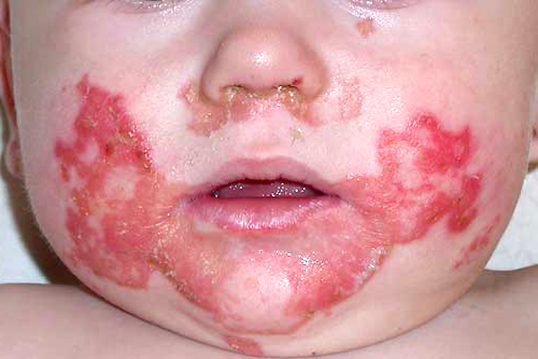
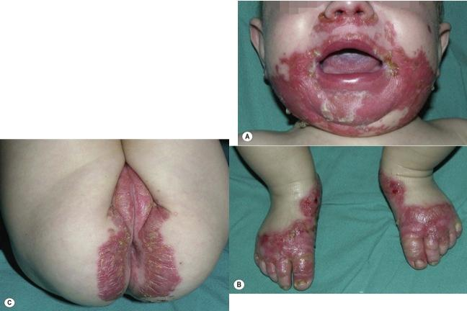

Slide 33
Nadbytek zinku - otravy
Akutní otrava po konzumaci potravin obsahujících kyseliny z pozinkovaných nádob (zinek se uvolní do potraviny)
  zvracení, průjem, svalové bolesti
Chronická otrava s příjmem >110 mg/den
  interakce s mědí => deficit mědi, hypochromní anemii a neutropenii (pokles neutrofilů), pokles HDL cholesterolu, předčasné šedivění, zhoršená kvalita vlasů
Horečka slévačů (otrava ze zinkových par)
  Malátnost
  Bolest hlavy
  Kašel
  Třesavka
  Zvýšená teplota

Slide 34
Zdravotní a výživová tvrzení - ZINEK
Živina nebo látka | Zdravotní tvrzení | Podmínky a/nebo omezení použití potraviny a/nebo dodatečné prohlášení nebo varování
Zinek | Zinek přispívá k normálnímu metabolismu kyselin a zásad | Tvrzení lze použít pouze pro potravinu, která je alespoň zdrojem zinku podle tvrzení ZDROJ ZINKU uvedeného v příloze nařízení (ES) č. 1924/2006
 | Zinek přispívá k normálnímu metabolismu sacharidů
 | Zinek přispívá k normálním rozpoznávacím funkcím
 | Zinek přispívá k normální syntéze DNA
 | Zinek přispívá k normální plodnosti a reprodukci
 | Zinek přispívá k normálnímu metabolismu makroživin
 | Zinek přispívá k normálnímu metabolismu mastných kyselin
 | Zinek přispívá k normálnímu metabolismu vitaminu A
 | Zinku přispívá k normální syntéze bílkovin

Slide 35
Živina nebo látka | Zdravotní tvrzení | Podmínky a/nebo omezení použití potraviny a/nebo dodatečné prohlášení nebo varování
Zinek | Zinek přispívá k udržení normálního stavu kostí | Tvrzení lze použít pouze pro potravinu, která je alespoň zdrojem zinku podle tvrzení ZDROJ ZINKU uvedeného v příloze nařízení (ES) č. 1924/2006
 | Zinek přispívá k udržení normálního stavu vlasů
 | Zinek přispívá k udržení normálního stavu nehtů
 | Zinek přispívá k udržení normálního stavu pokožky
 | Zinek přispívá k udržení normální hladiny testosteronu v krvi
 | Zinek přispívá k udržení normálního stavu zraku
 | Zinek přispívá k normální funkci imunitního systému
 | Zinek přispívá k ochraně buněk před oxidativním stresem
 | Zinek se podílí na procesu dělení buněk

Slide 36

MĚĎ

Slide 37
Měď a její funkce v organismu
Po Fe a Zn 3. nejvíce zastoupený stopový prvek v lidském těle (asi 100 mg)
Nezbytná pro správnou funkci každé buňky v organismu
Součástí dýchacích (cytochromoxidáza) a antioxidačních enzymů (superoxiddismutáza)
Účast při krvetvorbě – ceruloplasmin oxiduje Fe²⁺ na Fe³⁺
Účast v metabolismu cholesterolu a glukózy
Význam při tvorbě vlasů a pigmentu melaninu
Důležitá pro správný průběh imunitních reakcí
Lysyloxidáza je nutná k zesíťování pojivových tkání (=> pružnost, ohebnost)

Slide 38
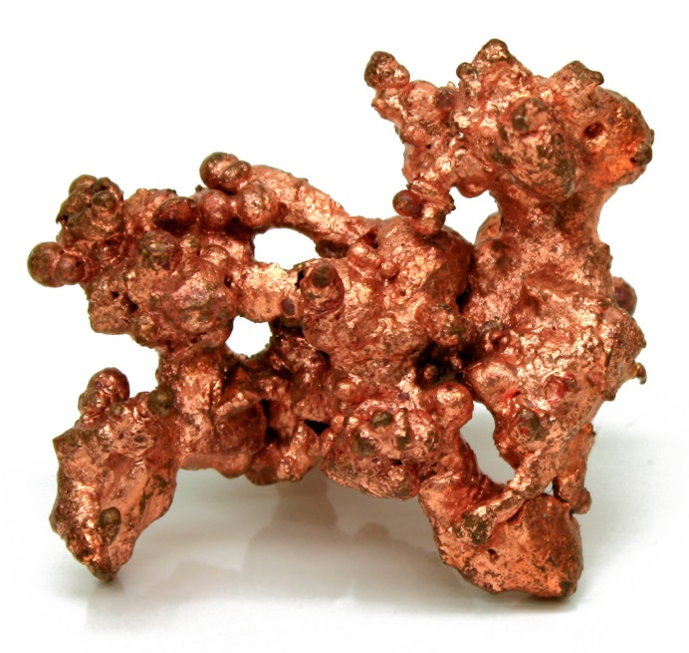
Metabolismus mědi
Vstřebává se v žaludku a celém tenkém střevě (klesá za větší přítomnosti Zn, Fe a vitaminu C)
Ve střevní sliznici vázána na metalothionein
Krví přenášena pomocí proteinu albuminu nebo transkupreinu do jater
V játrech Cu zabudována především do ceruloplazminu
Vylučována především žlučí do stolice, velmi malé množství močí

Slide 39
Doporučení a zdroje mědi v potravinách
Doporučený denní příjem Cu:
EFSA udává horní hranici příjmu 5 mg Cu za den
Biologická využitelnost mezi 12 až 50 % (až 70 %)
Věk | Množství
0 až 3 měsíce | 0,2 – 0,6 mg/den
4 až 11 měsíců | 0,6 – 0,7 mg/den
1 až 6 let | 0,5 – 1,0 mg/den
7 až … let | 1,0 – 1,5 mg/den

Slide 40
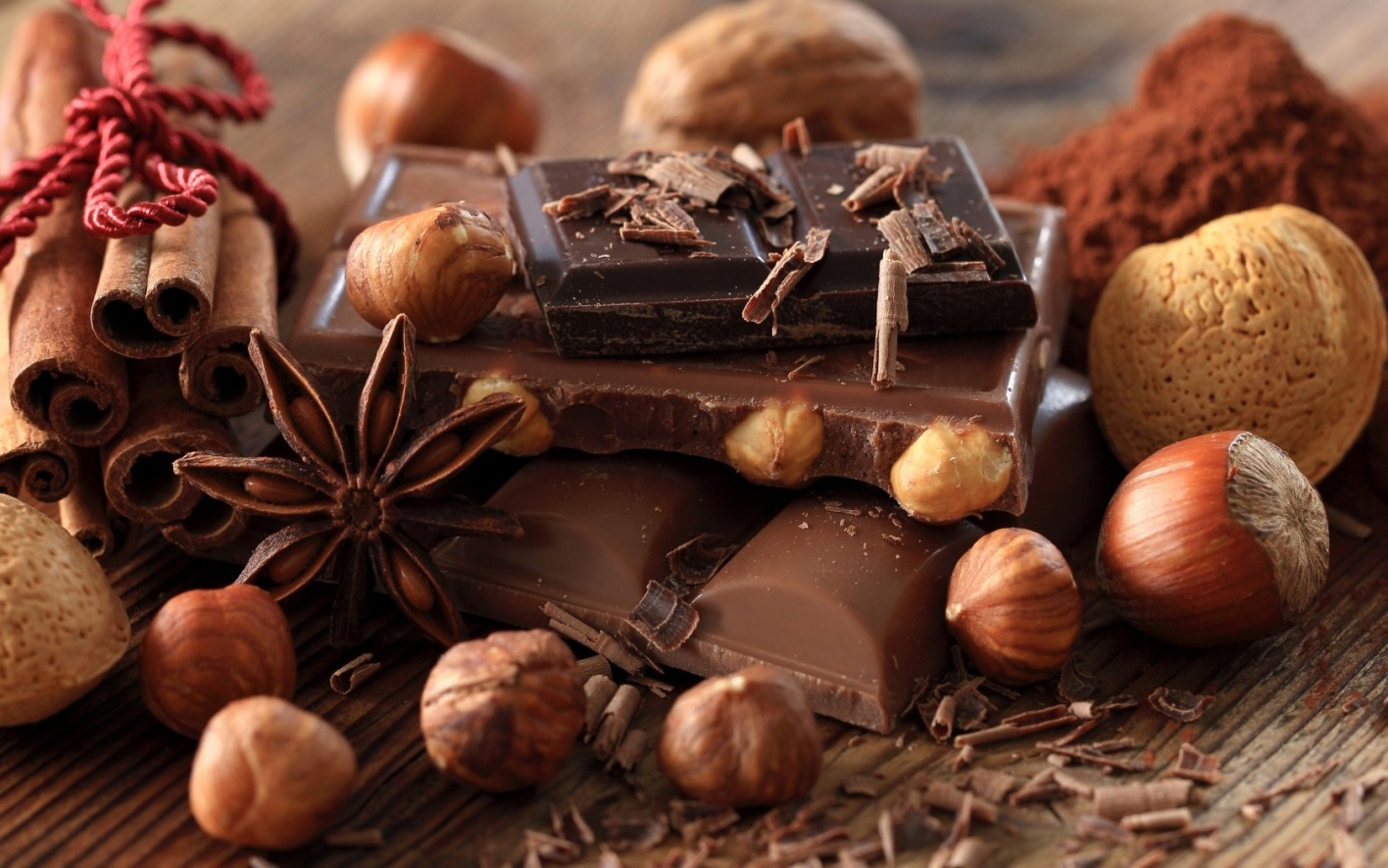
Měď v potravinách
Hlavní zdroje: maso, vejce, obiloviny, vnitřnosti, ryby, korýši, luštěniny, ořechy, kakao, čokoláda, káva, čaj, dále banány, brambory, rajčata, houby a některé druhy listové zeleniny

Slide 41
Nedostatek mědi
Získaný deficit Cu
mikrocytární, hypochromní anémie, leukopenie, osteoporóza
anémie nereaguje na podání Fe, snížen ceruloplasmin
citlivější ukazatel – pokles aktivity Zn,Cu-superoxiddismutázy v erytrocytech
poruchy imunity
poruchy růstu vlasů a nehtů
Menkesova choroba
Vrozené dědičné onemocnění – porucha vstřebávání Cu ze střeva
Těžce opožděný mentálním vývoj a růst, zvláštní vzhled vlasů, změny na kostech, degenerace mozku, hypochromní anémie – umírají do 3 let věku

Slide 42
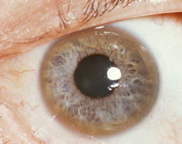
Nadbytek mědi
Kontaminace pitné vody, měděné nádoby na kyselé potraviny atd.
Nevolnost, zvracení, průjem, nekrózy v játrech, snížení TK až smrt
„Horečka z kovů“
Cu vdechovaná ve formě aerosolu (jako u Zn)
Kašel, třesavka, horečka, malátnost, bolest hlavy
Wilsonova choroba
Dědičné onemocnění – neschopnost vylučovat Cu
Hromadí se v játrech, ledvinách, mozku a rohovkách
cirhóza jater, žloutenka, anémie, třes, psychické změny
V léčbě využit Zn

Slide 43
Zdravotní a výživová tvrzení - MĚĎ
Živina nebo látka | Zdravotní tvrzení | Podmínky a/nebo omezení použití potraviny a/nebo dodatečné prohlášení nebo varování
Měď | Měď přispívá k udržení normálního stavu pojivových tkání | Tvrzení lze použít pouze pro potravinu, která je alespoň zdrojem mědi podle tvrzení ZDROJ MĚDI uvedeného v příloze nařízení (ES) č. 1924/2006
 | Měď přispívá k normálnímu energetickému metabolismu
 | Měď přispívá k normální činnosti nervové soustavy
 | Měď přispívá k normální pigmentaci vlasů
 | Měď přispívá k normálnímu přenosu železa v těle
 | Měď přispívá k normální pigmentaci pokožky
 | Měď přispívá k normální funkci imunitního systému
 | Měď přispívá k ochraně buněk před oxidativním stresem

Slide 44
Opakování
1
Fe
fytáty
hem
anémie
kakao
Zn
Cu
10
spermie
špenát
Wilson
1,5
imunita
vlasy

Slide 45
Shrnutí
prvek | DDD | zdroje | funkce
železo | 10-15 mg | Maso, droby, plody moře, hrách, petržel. Absorpce z rostlin nízká asi 5 %, ze živočišných zdrojů kolem 20 %. Vitamin C zlepší absorpci v trávicím traktu | Tvorba červených krvinek, transport kyslíku. Je potřebný pro metabolismus vitaminů B, podporuje funkci řady enzymů, je oxidant.
zinek | 7-10 mg | Maso, játra, vejce, zelenina a plody moře (zejména ústřice). V obilovinách je méně využitelný – fytáty a vláknina absorpci snižují, ze smíšené stravy absorpce 15-40 % | Je potřebný pro funkci mozku, pro dobré vidění (transformace vitaminu A, alkoholu na aldehyd), pro imunitu. Podporuje dobré hojení ran. Je součástí asi 200 enzymů.
měď | 1-1,5 mg | Maso, obiloviny, luštěniny, mořské plody, ořechy a kakao. Vstřebávání ovlivněno množstvím železa a zinku ve stravě. | Hraje roli v krvetvorbě, součástí dýchacích a antioxidačních enzymů. Důležitý pro pojivové tkáně a imunitní systém.

Slide 46
Doporučené dávky do parenterální a enterální výživy
prvek | Maximální denní dávka | RDA
železo | 20 mg | 9 mg
zinek | 15 mg | 9,5 mg
měď | 2 mg | 1,1 mg
ZADÁK, Zdeněk. Výživa v intenzivní péči. 2. rozš. a aktualiz. vyd. Praha: Grada, 2009, 542 s. ISBN 9788024728445.
ZADÁK, Zdeněk. Výživa v intenzivní péči. 2. rozš. a aktualiz. vyd. Praha: Grada, 2009, 542 s. ISBN 9788024728445.
prvek | Perorální potřeba | Intravenózní potřeba
železo | Muž 4,7 – 8,7 mg Žena 8 – 14,8 mg | 1,2 mg
zinek | 5,5 – 9,5 mg | 3,2 – 6,5 mg
měď | 1,2 mg | 0,3 – 1,3 mg

Slide 47
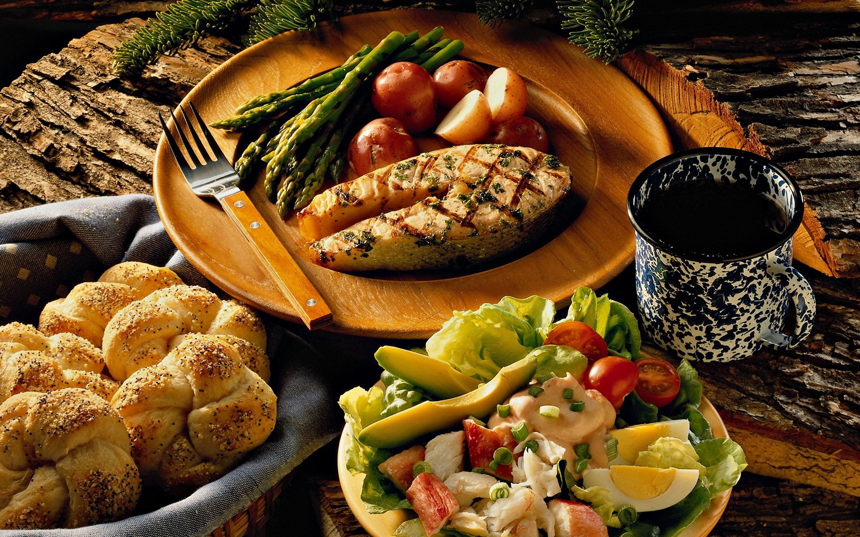
Děkuji za pozornost

Slide 48
Zdroje
BLATTNÁ, Jarmila. Výživa na začátku 21. století, aneb, O výživě aktuálně a se zárukou. Praha: Společnost pro výživu, 2005, 79 s., [4] s. barev. obr. příl. ISBN 80-239-6202-7.
Referenční hodnoty pro příjem živin. V ČR 1. vyd. Praha: Společnost pro výživu, 2011, 192 s. ISBN 9788025469873.
ZADÁK, Zdeněk. Výživa v intenzivní péči. 2. rozš. a aktualiz. vyd. Praha: Grada, 2009, 542 s. ISBN 9788024728445.
ZADÁK, Zdeněk. Magnézium a další minerály, vitamíny a stopové prvky ve službách zdraví. 1. vyd. S.l.: Adamira, 2010, 79 s. ISBN 9788090421707.
NOVOTNÝ, Jan. Sideropenická anémie. Medicína pro praxi. 2007, roč. 4, č. 11, s. 390-394. Dostupné z:http://www.medicinapropraxi.cz/pdfs/med/2007/10/02.pdf
Železo. Wikiskripta [online]. [cit. 2014-11-25]. Dostupné z: http://www.wikiskripta.eu/index.php/%C5%Bdelezo
Stopové prvky. Wikiskripta [online]. [cit. 2014-11-25]. Dostupné z: http://www.wikiskripta.eu/index.php/Stopov%C3%A9_prvky
ÚZEI, VÚPP. Nutridatabaze.cz [online]. [cit. 2014-11-26]. Dostupné z: http://www.nutridatabaze.cz/
Seznam schválených a zamítnutých zdravotních tvrzení. MINISTERSTVO ZDRAVOTNICTVÍ ČESKÉ REPUBLIKY. Mzcr.cz [online]. 2013 [cit. 2014-11-26]. Dostupné z: http://www.mzcr.cz/dokumenty/seznam-schvalenych-a-zamitnutych-zdravotnich-tvrzeni_7579_2643_5.html

